Slide 1
Компьютерная презентация методической разработки раздела образовательной программы по геометрии «площадь» 8 класс Выполнила: учитель моу сош № 2 им. А.С.Пушкина, п.Пильна Трофимова Татьяна Борисовна
2012-2013 учебный год

Slide 2
Геометрия 8 класс
Программы общеобразовательных учреждений.Геометрия7-9 классы,-М.Просвещение,сост. Т.А. Бурмистрова, 2011 год.
Геометрия: Учебник для 8
класса общеобразовательных
учреждений.
Москва: «Просвещение», 2011 г.

Slide 3
Пояснительная записка
Геометрия –один из важнейших компонентов математического образования, необходимый для приобретения конкретных знаний о пространстве, для развития пространственного воображения и интуиции, математической культуры, для эстетического воспитания.
Изучение геометрии вносит вклад в развитие логического мышления, в формирование понятия доказательства и подготовку аппарата, необходимого для изучения смежных дисциплин .

Slide 4
Дидактические цели
Развивающая:
Развивать:
образное и ассоциативное мышление;
пространственное воображение;
доказательную математическую речь;
Умение сравнивать, выявлять, обобщать закономерность
стремление к использованию приобретенного опыта деятельности в реальной жизни
Познавательная:
Формировать умения:
вычислять значения площадей основных геометрических фигур и фигур, состоящих из них;
проводить рассуждения и самостоятельно планировать пути достижения цели.
Формировать знания:
формул вычисления площадей ;
теоремы Пифагора.
Воспитательная:
Воспитывать:
культуру личности;
способность принимать самостоятельные решения;
настойчивость для достижения конечного результата;
отношение к математике как к части общечеловеческой культуры

Slide 5
Ожидаемые результаты
В результате изучения темы «Площади» ученик должен знать:
формулы для вычисления площадей прямоугольника , параллелограмма, треугольника, трапеции;
теорему Пифагора;
как использовать формулы площадей для решения математических и практических задач.
Уметь:
пользоваться языком геометрии для описания предметов окружающего мира;
решать простые задачи на нахождение площадей простейших геометрических фигур и фигур, составленных из них;
применять теорему Пифагора при решении задач;
Использовать знания и умения в практической деятельности и повседневной жизни:
для решения практических задач;
для моделирования практических ситуаций.

Slide 6
Психолого-педагогические особенности подросткового возраста
Стремление к познанию, активность, инициативность, упорство в достижении цели.
Увеличение объема памяти, избирательность внимания.
Формирование активного самостоятельного, творческого мышления.
Быстрый рост, развитие и перестройка организма ребенка.
Нарастание способностей к абстрактному мышлению.
Система формирования знаний и умений учащихся
Уровни усвоения учебной информации

Slide 7
Обоснование проекта
Выбор данного раздела обусловлен возможностью широкого применения различных педагогических технологий, позволяющих сделать более интенсивным образовательный процесс, активизировать познавательную деятельность, увеличить эффективность урока .

Slide 8
Образовательные технологии, используемые в образовательном процессе по разделу программы
ИКТ – технологии;
Технология проблемного обучения;
Технологии дифференцированного обучения
Технологии развивающего обучения.

Slide 9
Методы обучения
Объяснительно-иллюстративный;
Метод проблемного изложения;
Частично-поисковый;
Исследовательский.
ФОРМЫ ОРГАНИЗАЦИИ ОБУЧЕНИЯ
Коллективно-групповые занятия:
Урок (изучения нового материала; совершенствования знаний, умений и навыков; обобщения и систематизации знаний; комбинированный; контроля знаний умений и навыков)
Лекции
Семинары
Практические занятия

Slide 10
Учебно -тематическое планирование
Глава 6. Площадь (14 часов)
№ | Содержание материала | Кол час | Тип урока | Формы контроля
1. | Площадь многоугольника | 1 | Изучения нового материала
2. | Площадь прямоугольника | 1 | Комбинированный | С.р. №1
3 | Площадь параллелограмма | 1 | Изучения нового материала
4 | Площадь треугольника | 2 | Изучения нового материала; Совершенствования знаний, умений и навыков | С.р. №2
5 | Площадь трапеции | 1 | Комбинированный
6 | Площади фигур | 2 | Обобщения и систематизации знаний | Тест
7 | Теорема Пифагора | 2 | Комбинированный | С.р.№3
8 | Теорема, обратная теореме Пифагора | 1 | Комбинированный
9 | Решение задач по теме «Теорема Пифагора» | 2 | Обобщения и систематизации знаний | С.р.№4
10 | Контрольная работа по теме «Площадь» | 1 | Контроля знаний умений и навыков | К.р.
Результаты выполнения самостоятельных и контрольных работ по теме «Площади»

Slide 11
Проект урока «Теорема Пифагора»
Тип урока: комбинированный
Цель урока: изучить теорему Пифагора, организовать самостоятельно-
познавательную деятельность учащихся при изучении темы
Задачи урока:
обучающие: повторить элементы знаний: квадрат, прямоугольный треугольник; доказать теорему Пифагора; научить применять теорему при решении несложных задач, познакомить учащихся с основными этапами жизни и деятельности Пифагора;
развивающие: развитие познавательной активности; развитие навыков самостоятельной работы;
воспитательные: воспитание умения наблюдать, делать выводы
Методы обучения: проблемного изложения, частично -поисковый
Формы обучения: фронтальная, индивидуальная, групповая
Средства обучения: компьютерный класс, мультимедийный проектор

Slide 12
Структура урока
организационный момент;
актуализация знаний;
мотивация познавательной деятельности;
изучение нового материала;
первичное закрепление;
постановка домашнего задания;
рефлексия

Slide 13
ход урока
Организационный момент.
Сообщить тему урока , совместно с детьми сформулировать цель урока.
Актуализация знаний.
В ходе фронтального опроса учащихся повторить элементы треугольника, квадрата и формулы для вычисления их площадей (слайд 18)
Мотивация познавательной деятельности.
Создать проблемную ситуацию (слайд 19)
Исследовательская задача практического содержания. (слайд 20).
В программе «Компас» построить прямоугольные треугольники с заданными катетами и измерить гипотенузу (слайд 21)

Slide 14
Изучение нового материала.
Сообщение ученика о жизни и деятельности Пифагора (Википедия)
Несколько формулировок теоремы Пифагора.(слайд 28)
Записать современную формулировку в тетрадь.
Самостоятельно изучить материал по учебнику, записать доказательство в тетрадь.
Другие способы доказательства теоремы (ЭОР №2), (ЭОР №3) , (ЭОР №4)
Первичное закрепление.
Записать теорему Пифагора для прямоугольных треугольников (слайд 29)
Дифференцированные задания (ЭОР №5)
Постановка домашнего задания.
Изучить другие доказательства теоремы Пифагора, используя ресурсы;
Решить проблемную задачу;
Выполнить практические задания (ЭОР № 6)
Рефлексия.
Закончить предложения:
Сегодня на уроке я узнал ...
Сегодня на уроке я научился ...

Slide 15
Литература
Атанасян А.С. и др. Геометрия 7-9. Учебник для 7-9 классов. М.: Просвещение, 2011г.
Атанасян А.С. и др. Геометрия. 8 класс. Рабочая тетрадь - М.: Просвещение, 2010
Бурмистрова Т.А. Геометрия. Программы общеобразовательных учреждений. М.: Просвещение, 2011г.
Гаврилова Н.Ф. Поурочные разработки по геометрии. 8 класс. – М.: ВАКО, 2012г.
Гайштут А.Г. Литвиненко Г.Н. Планиметрия. Задачник к школьному курсу . М.: АСТ-ПРЕСС: Магистр –S 1998г.
Груденов Я.И. Совершенствование методики работы учителя математики. -М., Просвещение, 1990.
Звавич Л.И. и др. Новые контрольные и проверочные работы по геометрии 7-9 класс. М.: Дрофа 2002г.
Зив Б.Г. Мейлер В. М. Баханский А.Г. Задачи по геометрии для 7-11 классов. М.: Просвещение 2010г.
Зив Б.Г. Мейлер В. М. Дидактические материалы по геометрии 7 класс. М.: Просвещение 2010г.
Зимняя И.А. Основы педагогической психологии. – М.: Логос,2004г.
Иченская М.А. Геометрия. Самостоятельные и контрольные работы. 7-9 классы – М.: Просвещение, 2012
Киселев А.П. Элементарная геометрия : книга для учителя. М.: Просвещение 1980г.
Криволап Н.С. Исследовательская работа школьников. – Мн.: Красиво-Принт, 2005г.
Кукарцева Г.И. Сборник задач по геометрии в рисунках и тестах 7-9класс. К.: ГИППВ, 1998г.
Мищенко Т.М., Блинков А.Д. Геометрия. 8 класс. Тематические тесты - М.: Просвещение, 2008.
Никитин Н.Н. Маслова Г.Г. Сборник задач по геометрии для :-8 классов. М.: Просвещение 1971г.
Пидкасистый П.И. Самостоятельная деятельность учащихся. - М.: Педагогика, 1972.
Пидкасистый П.И. Самостоятельная познавательная деятельность школьников в обучении. М.: Педагогика,1980г.
Полонский В.Б. и др. Геометрия: Задачник к школьному курсу . М.: АСТ-ПРЕСС: Магистр-S, 1998г.
Саврасова С.М. и др. « Упражнения по планиметрии на готовых чертежах». М.: Просвещение 1987г.

Slide 16
ПЕРЕЧЕНЬ ИСПОЛЬЗУЕМЫХ ЭОР
№ п/п | Название ресурса | Тип, вид ресурса | Форма предъявления информации | Гиперссылка на ресурс, обеспечивающий доступ к ЭОР
1 | Пифагор | И | Текст с иллюстрациями | http://ru.wikipedia.org/wiki/%D0%9F%D0%B8%D1%84%D0%B0%D0%B3%D0%BE%D1%80
2 | Теорема Пифагора | И | Видеоролик | http://fcior.edu.ru/card/6401/teorema-pifagora-i1.html
3 | Теорема Пифагора и следствия из нее 1 | П | Модуль | http://fcior.edu.ru/card/4813/teorema-pifagora-i-sledstviya-iz-nee-p1.html
4 | Теорема Пифагора | И | Анимированный ролик со звуком | http://fcior.edu.ru/card/10969/teorema-pifagora-i3.html
5 | Теорема Пифагора | И | Анимированный ролик со звуком | http://fcior.edu.ru/card/4916/teorema-pifagora-i2.html
6 | Самостоятельная работа | П | Модуль | http://files.school-collection.edu.ru/dlrstore/980a741f-6147-4985-8b4d-4a2909895e91/%5BG79_06-03%5D_%5BTQ_S-02%5D.html

Slide 17
Фронтальный опрос.
Как вычислить площадь квадрата?
Чему равна площадь квадрата, если его сторона равна 4 см, с см, (а+в) см?
Какой треугольник называется прямоугольным?
Как называются стороны прямоугольного треугольника?
Назовите катеты и гипотенузу прямоугольного треугольника АВС с прямым углом С
Как вычислить площадь прямоугольного треугольника?
Чему равна площадь прямоугольного треугольника с катетами 6 см и 7 см? а см и в см?
Площадь прямоугольного треугольника равна 20 см², один из катетов 5 см. Найдите неизвестный катет.

Slide 18
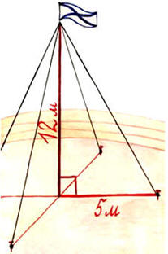
Задача
Для крепления мачты нужно установить 4 троса. Один конец каждого троса должен крепиться на высоте 12 м, другой на земле на расстоянии 5 м от мачты. Хватит ли 50 м троса для крепления мачты?

Slide 19
Практическая Задача
Построить прямоугольные треугольники с катетами 12 см и 5 см; 6 см и 8 см; 8 см и 15 см и измерить гипотенузу.
Результаты занести в таблицу.
Попробуйте выразить формулой зависимость между длинами катетов и гипотенузой в прямоугольных треугольниках. Эта формула требует доказательства.
a | 12 | 6 | 8
b | 5 | 8 | 15
c

Slide 20
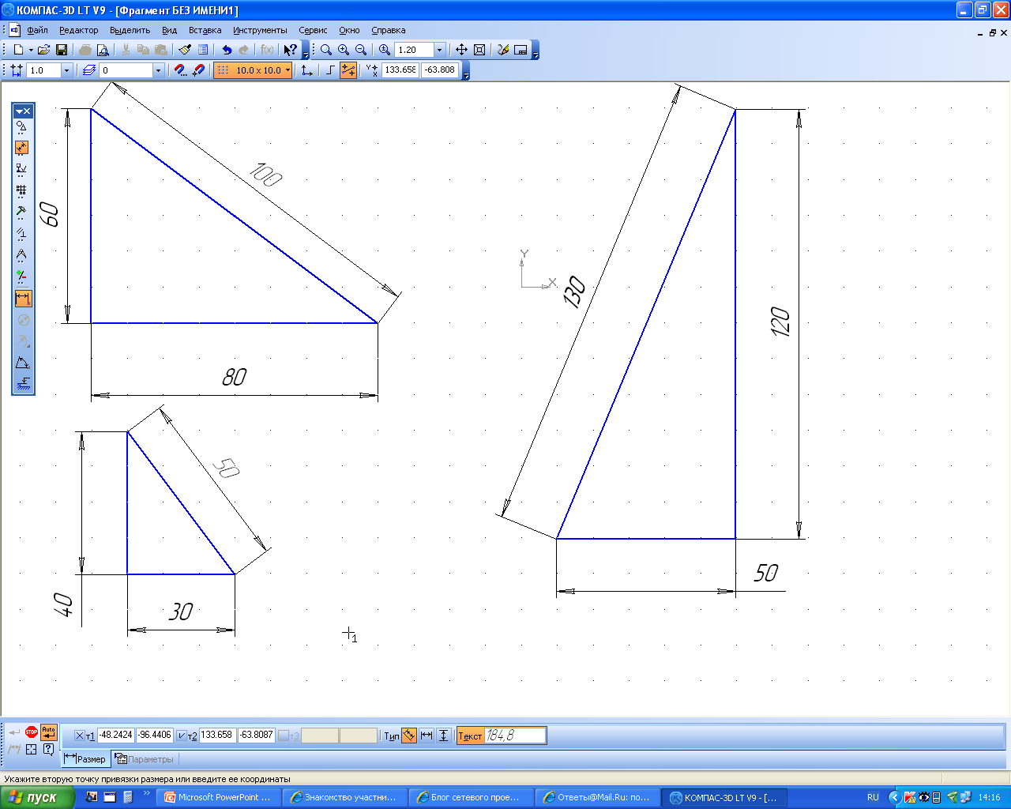

Slide 21
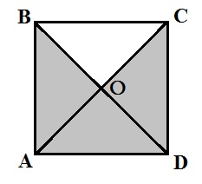
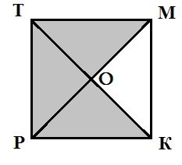
Самостоятельная работа №1 «Площадь прямоугольника»
1 вариант
1.Найдите площадь прямоугольника, если его периметр равен 80 см, а отношение сторон равно 2:3.
2.Площадь пятиугольника АВОСD равна 48 см². Найдите площадь и периметр квадрата АВСD.
2 вариант.
1.Найдите периметр пятиугольника, если его площадь равна 98 см², а одна из его сторон вдвое больше другой.
2.Периметр квадрата РТМК равен 48 см. Найдите площадь пятиугольника РТМОК.

Slide 22
Самостоятельная работа №2 «площадь треугольника»
1 вариант.
Стороны треугольника равны16 см и 9 см, а угол между ними 30 .
Найти площадь треугольника.
2. Площадь треугольника 270 дм , а сторона равна 5 дм. Найти высоту, проведенную к данной стороне.
3. Один из катетов равен12 м, а другой составляет первого.
Найдите площадь прямоугольного треугольника.
2 вариант.
Стороны треугольника равны10 см и 6 см, а угол между ними 30 .
Найти площадь треугольника.
2. Площадь треугольника 75 дм , а сторона равна 5 дм.
Найти высоту, проведенную к данной стороне.
3. Один из катетов равен15 м, а другой составляет первого.
Найдите площадь прямоугольного треугольника.

Slide 23
Самостоятельная работа №3 «теорема Пифагора»
Вариант 1.
1. Найдите катет прямоугольного треугольника, если его гипотенуза равна 13 см, а другой катет – 12 см.
2. Диагонали ромба равны 12 см и 16 см. Найдите площадь и периметр ромба.
Вариант 2.
1.Найдите гипотенузу прямоугольного треугольника, если его катеты равны 6 см и 8 см.
2. Диагональ прямоугольника равна 13 см, а одна из сторон –
5 см. Найдите площадь и периметр прямоугольника.

Slide 24
Самостоятельная работа №4 «площади фигур»
I уровень.
1 вариант.
1. Диагонали ромба равны 14 и 18 см. Найдите сторону ромба.
2. В треугольнике два угла равны 45^{о} и 90^{о}, а большая стороны – 20 см. Найдите две другие стороны треугольника.
2 вариант.
1. Стороны прямоугольника равны 8 и 12 см. Найдите его диагональ.
2. В треугольнике АВС <А=90^{о}, <В=30^{о}, АВ=6 см. Найдите стороны треугольника.
II уровень.
1 вариант.
1. В прямоугольной трапеции основания равны 5 и 17 см, а большая боковая сторона – 13 см. Найдите площадь трапеции.
2. В треугольнике две стороны равны 10 и 12 см, а угол между ними 45^{о}. Найдите площадь треугольника.
2 вариант.
1. В прямоугольной трапеции основания равны 15 и 9 см, а большая боковая сторона – 20 см. Найдите площадь трапеции.
2. В треугольнике две стороны равны 12 и 8 см, а угол между ними 60^{о}. Найдите площадь треугольника.

Slide 25
Контрольная работа «площадь»
1вариант.
1. Сторона треугольника равна 5 см, а высота, проведенная к ней, в два раза больше стороны. Найдите площадь треугольника.
2. Катеты прямоугольного треугольника равны 6 и 8 см. Найдите гипотенузу и площадь треугольника.
3. Найдите площадь и периметр ромба, если его диагонали равны 8 и 10 см.
4. В прямоугольной трапеции АВСК большая боковая сторона равна 3√2 см, угол К равен 45^{о}, а высота СН делит основание АК пополам. Найдите площадь трапеции.
2 вариант.
1. Сторона треугольника равна 12 см, а высота, проведенная к ней, в три раза меньше стороны. Найдите площадь треугольника.
2. Один из катетов прямоугольного треугольника равен 12 см, а гипотенуза 13 см. Найдите второй катет и площадь треугольника.
3. Найдите площадь и периметр ромба, если его диагонали равны 12 и 10 см.
4. В прямоугольной трапеции АВСD большая боковая сторона равна 8 см, угол А равен 60^{о}, а высота ВН делит основание АD пополам. Найдите площадь трапеции.

Slide 26
Результаты выполнения самостоятельных и контрольных работ по теме «Площади»
Виды работы | Количество учеников | Получили «5» | Получили «4» | Качество знаний % | Уровень обученности %
С.р.№1 | 18 | 3 | 11 | 83 | 100
С.р.№2 | 17 | 5 | 9 | 82 | 94
С.р.№3 | 18 | 4 | 10 | 78 | 100
С.р.№4 | 16 | 3 | 10 | 81 | 100
Тест | 18 | 5 | 10 | 83 | 100
К.р. | 18 | 4 | 11 | 83 | 94

Slide 28
запишите теорему Пифагора для прямоугольных треугольников

